Slide 1



～RICOH kintone plus（kintone）記録・スケジュール・報告業務の見える化～
医療・福祉業様向け｜kintone無償アプリご提供セミナー
【デモンストレーション】
Notes:
「皆さま、お待たせいたしました。
ここからは、実際のkintoneの画面をご覧いただきながら、ご紹介したアプリとプラグインがどのように業務を効率化するのか、一連の流れでご体感いただきたいと思います。」

Slide 2



デモシナリオ
「記録」「スケジュール」「報告」という一連の業務フローを、kintoneアプリとRICOH無償プラグインでいかにシームレスに、かつ効率的に行えるかをを体感してもらうことが目的
【フロー図】
新しい利用者様の
情報登録
訪問スケジュールを調整
サービス記録の入力
行政への報告書を作成
Notes:
「今回は、『新しい利用者様の情報を登録し、訪問スケジュールを調整、日々のサービスを記録し、行政への報告書を作成する』という、現場でよくある一連の業務フローを実演します。」

Slide 3
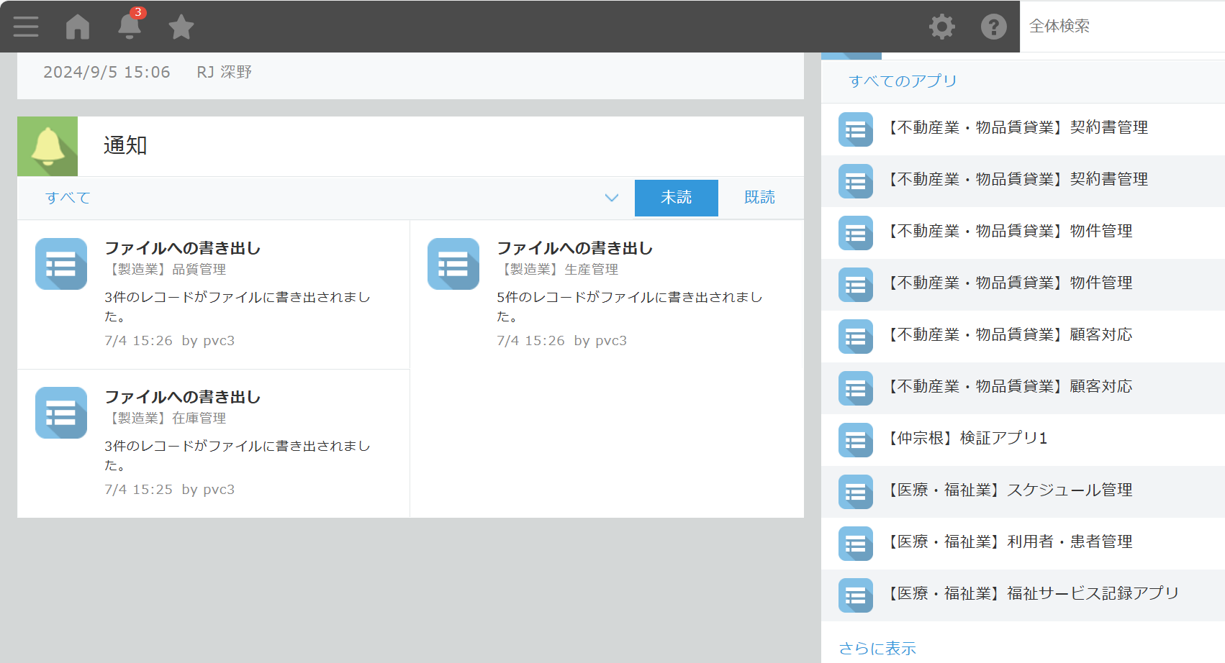
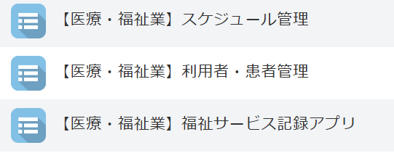
kintoneポータル画面
kintoneのポータル画面（トップページ）
患者管理アプリをクリックします
ではまず、新しい利用者様を登録してみましょう
Notes:
「こちらがkintoneにログインした最初の画面です。本日ご紹介する3つのアプリがここにまとまっており、業務の入り口となります。情報があちこちに散らばることはありません。 ではまず、新しい利用者様を登録してみましょう。『患者管理アプリ』をクリックします。」

Slide 4
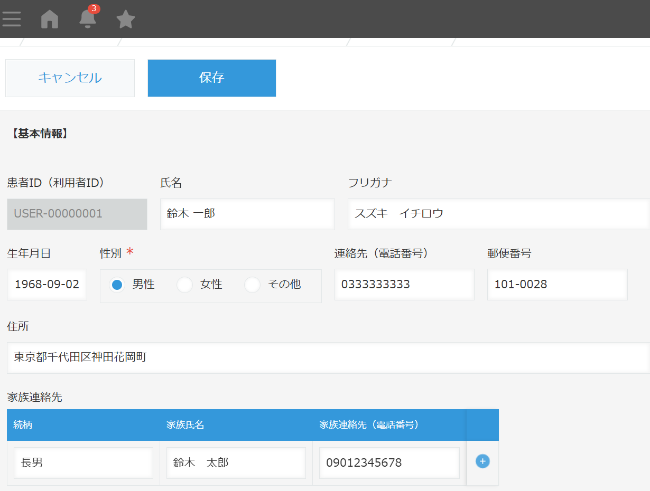
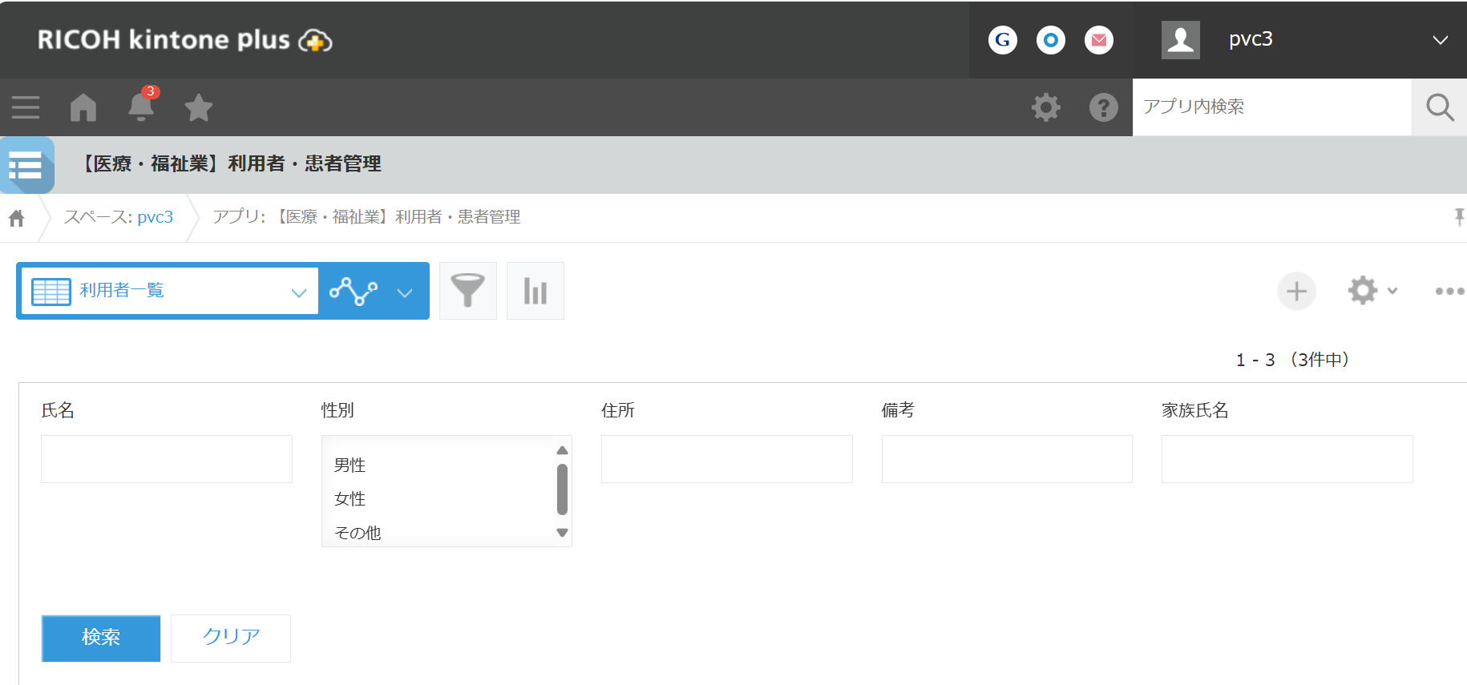
新規患者の登録と自動採番
新しい利用者様の情報登録画面
情報登録画面
入力が終わったら、左上の『保存』
ボタンをクリックします
右上のプラスボタンから、
新しい利用者様の情報を登録します
氏名や住所、ご家族の連絡先といった基本情報を入力します
Notes:
「右上のプラスボタンから、新しい利用者様の情報を登録します。こちらが入力画面です。」 「氏名や住所、ご家族の連絡先といった基本情報を入力します。紙の台帳や個人のExcelファイルに記録していた情報を、ここに集約していくイメージです。」 「入力が終わったら、左上の『保存』ボタンをクリックします。」

Slide 5
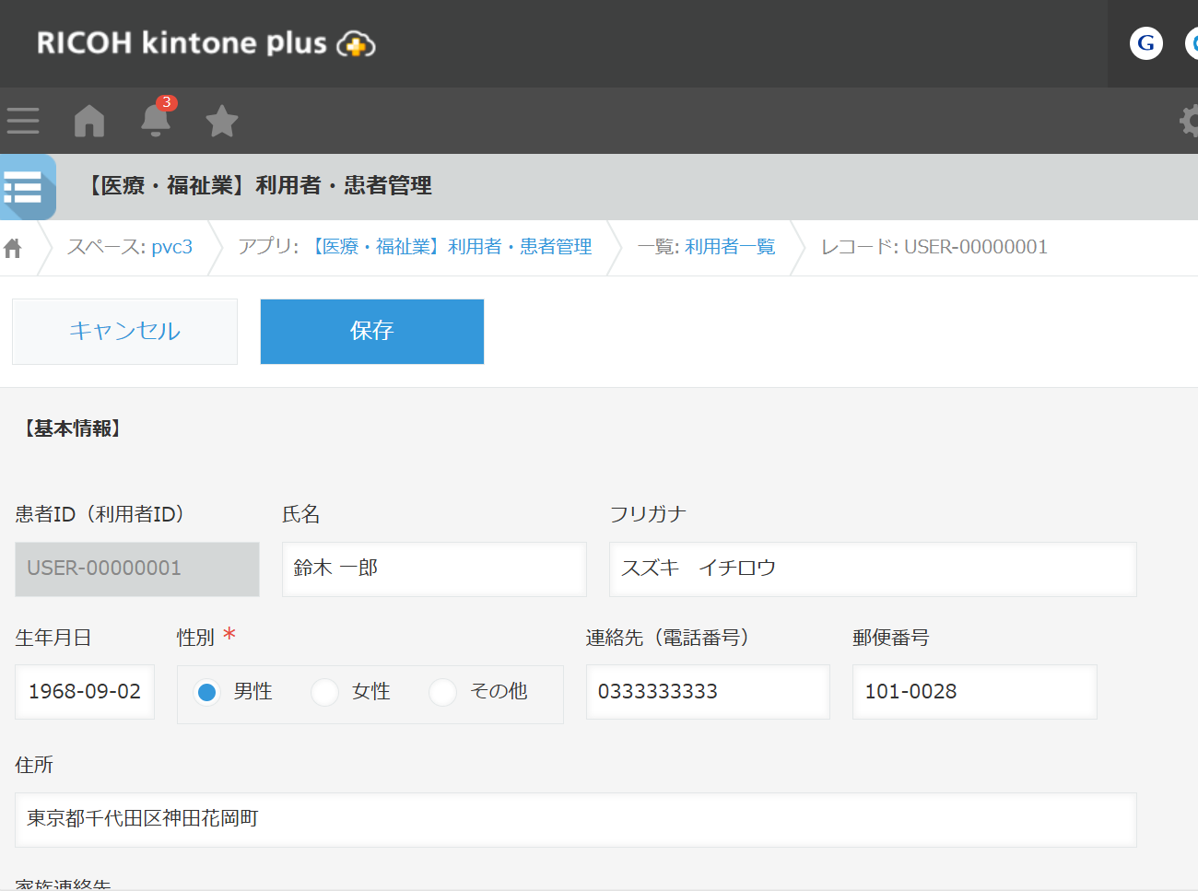
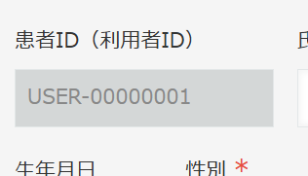
新規患者の登録と自動採番
これが『RICOH 自動採番プラグイン』の効果です
保存と同時に『患者ID』が自動で割り振られました
Notes:
「ご覧ください。
保存と同時に『患者ID』が自動で割り振られました。
これが『RICOH 自動採番プラグイン』の効果です。
手動で番号を管理する必要がなくなり、番号の重複や採番ミスといったヒューマンエラーを防ぐことができます。」

Slide 6
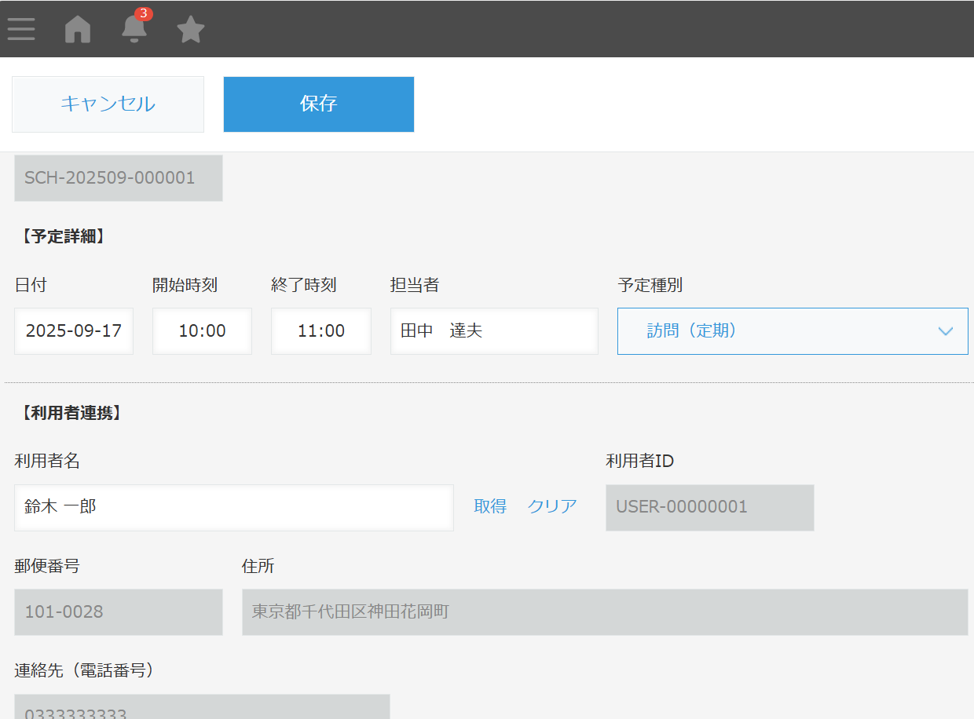
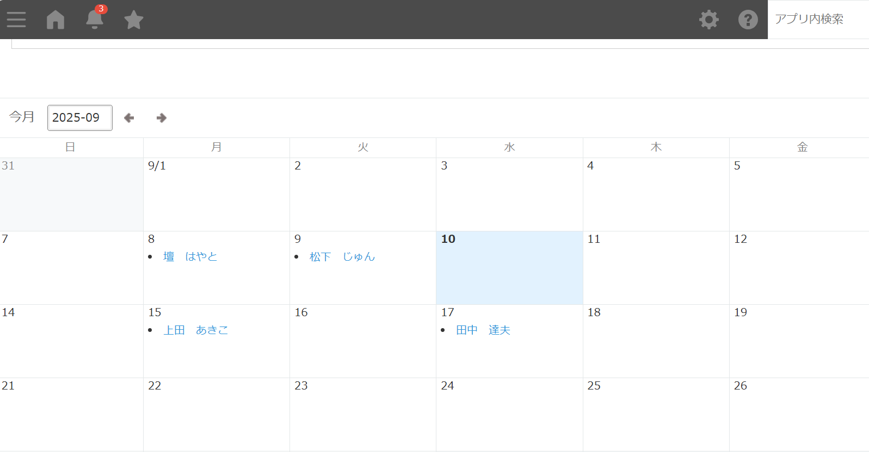
訪問スケジュールの登録と共有
スケジュール管理画面
訪問先や担当者を入力するだけで、簡単に予定が登録できます
このようにカレンダー形式で、スタッフ全員の予定が一目でわかります
空いている時間をクリック
電話や口頭での確認は不要になり、訪問のダブルブッキングや予定の
伝え漏れといったミスを劇的に減らします
Notes:
「次に、登録した鈴木様の訪問スケジュールを組んでみましょう。
『スケジュール管理アプリ』を開きます。」 「このようにカレンダー形式で、スタッフ全員の予定が一目でわかります。
ホワイトボードのように、誰がどこにいるのかがリアルタイムで可視化されます。」 「空いている時間をクリックして、訪問先や担当者を入力するだけで、簡単に予定が登録できます。
これで、電話や口頭での確認は不要になり、訪問のダブルブッキングや予定の伝え漏れといったミスを劇的に減らすことができます。」

Slide 7
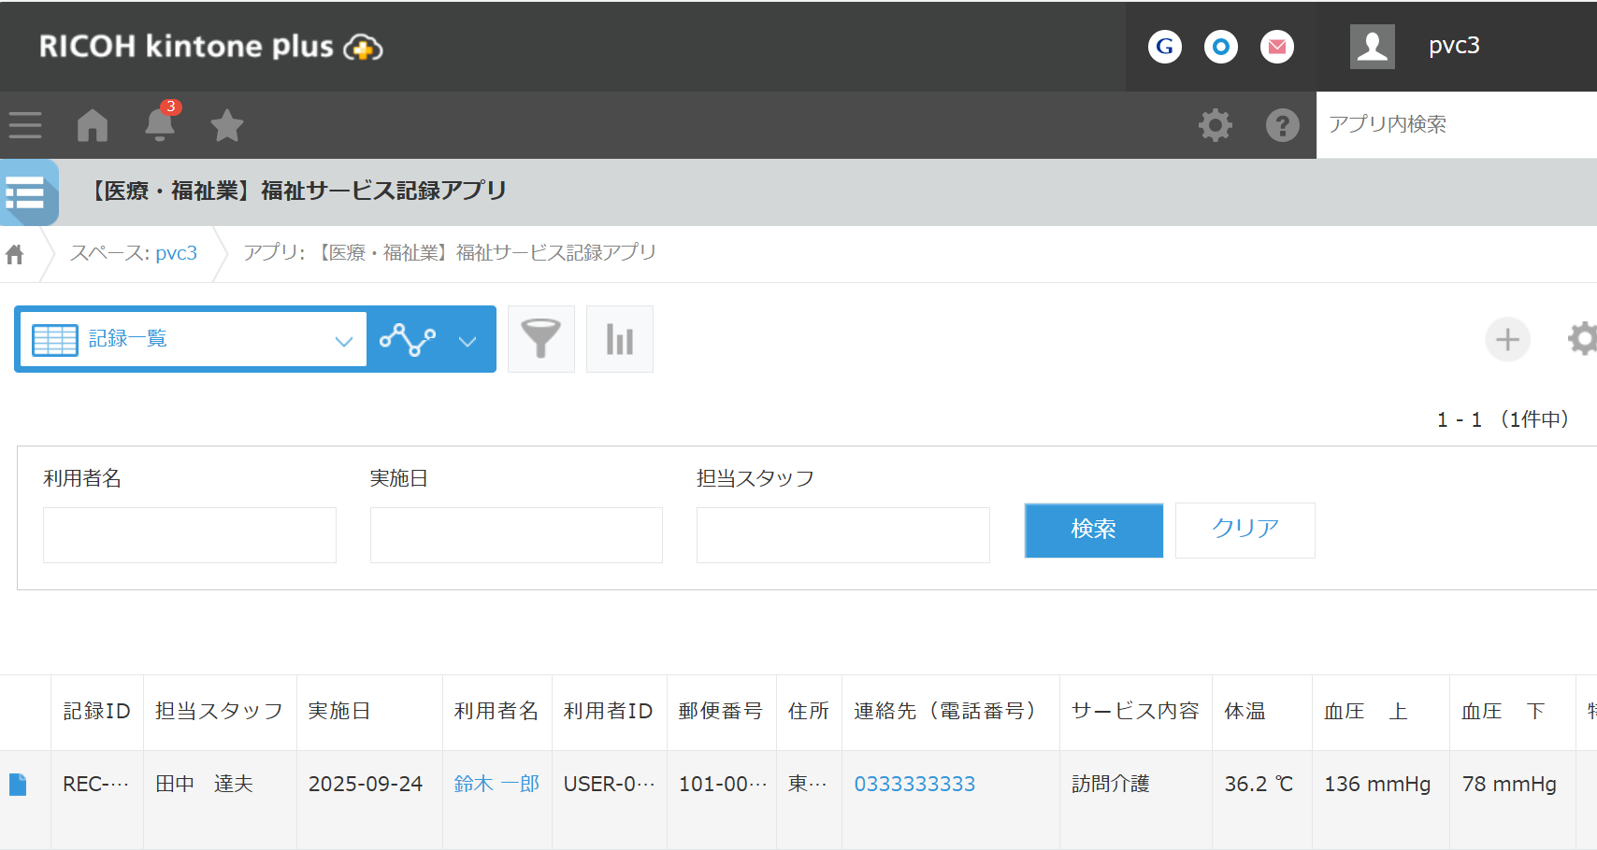
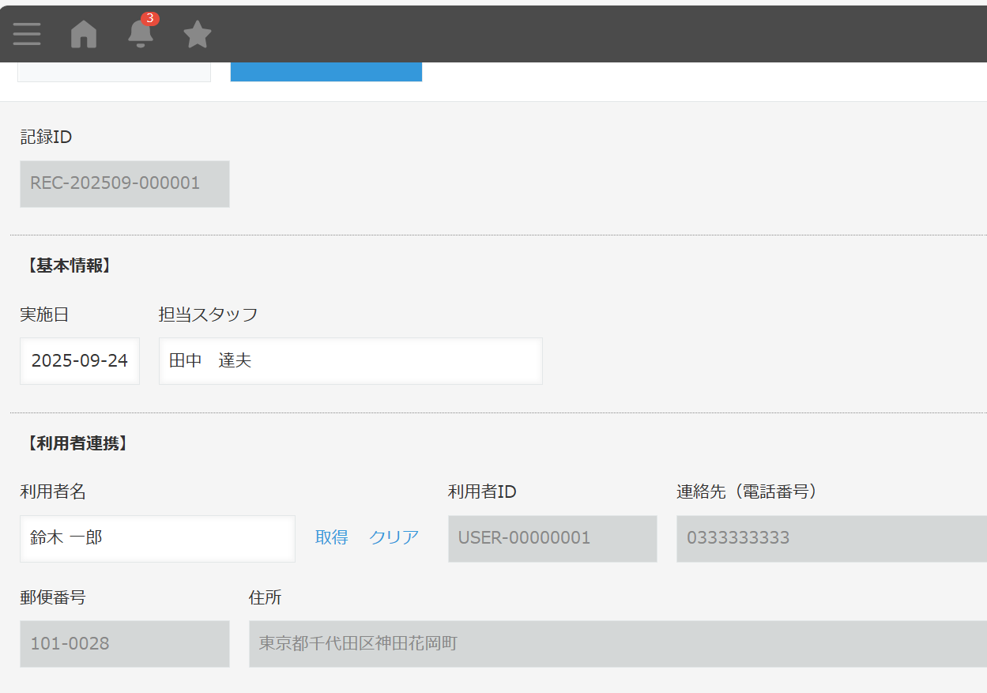
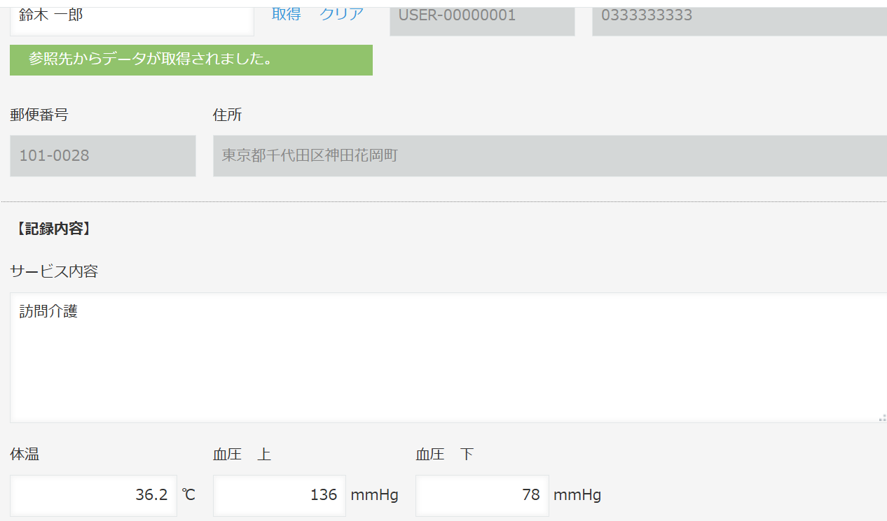
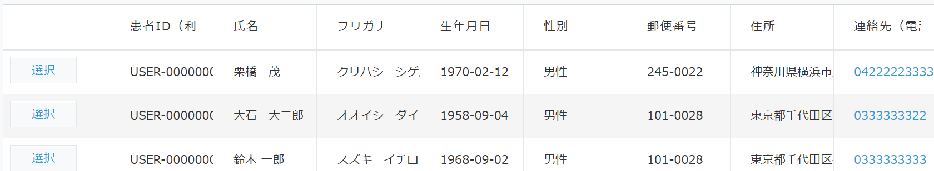
訪問サービス記録の入力
記録入力画面
訪問サービス記録アプリ
その日のサービス内容を記録します
あとは、行ったサービス内容やバイタル、ご本人の様子などを記録していくだけです
利用者様の名前を選択
利用者様の名前を取得
Notes:
「訪問が終わったら、担当者はスマートフォンやタブレットから、その日のサービス内容を記録します。
こちらが『福祉サービス記録アプリ』の入力画面です。」 「利用者様の名前を選択するだけで、先ほど登録した患者情報が自動で呼び出されます。 毎回名前やIDを打ち込む必要はありません。」 「あとは、行ったサービス内容やバイタル、ご本人の様子などを記録していくだけです。事務所に戻ってからまとめて紙に転記する…といった作業がなくなり、記録業務の負担が大幅に軽減されます。」

Slide 8
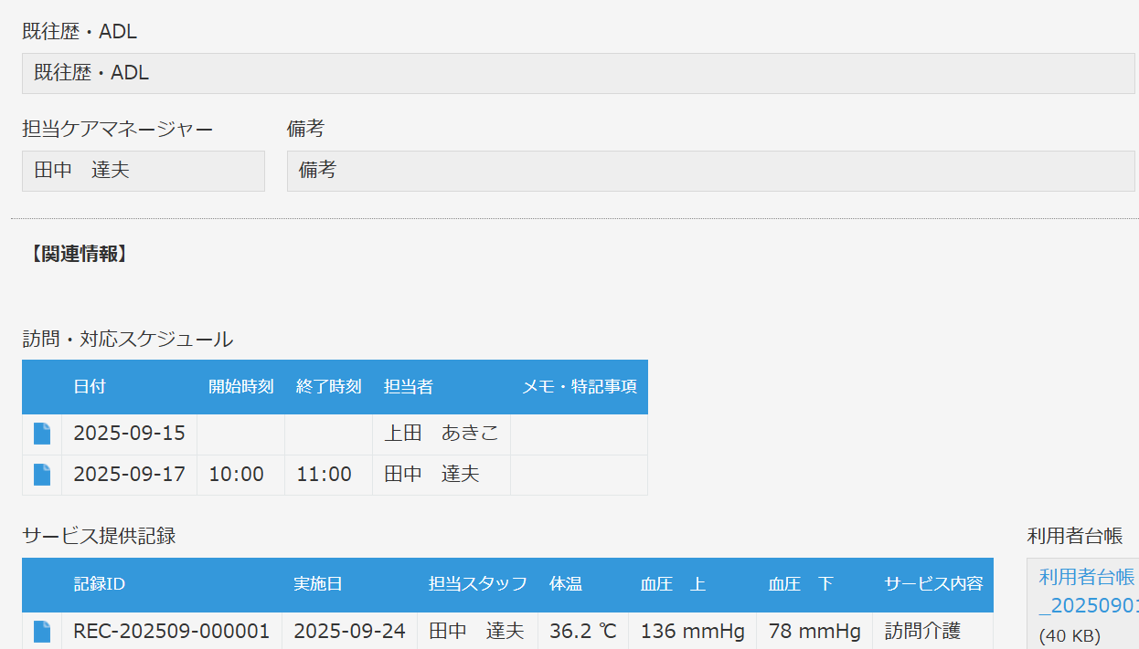
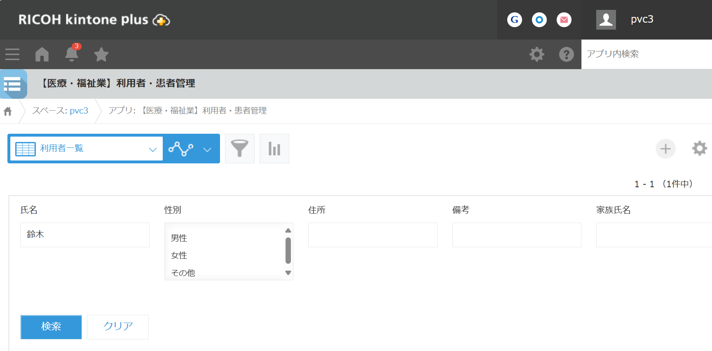
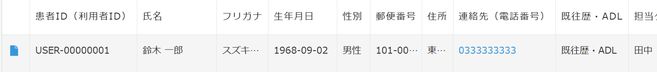
記録の検索と確認
基本情報だけでなく、過去の訪問スケジュールや日々のサービス記録がすべて時系列で表示されます
患者様の詳細画面
検索窓にキーワードを入れるだけで、情報を瞬時に探し出すことができます
Notes:
「さて、記録が溜まってくると『あの利用者さんの過去の記録を見たい』という場面が出てきますよね。
そんな時も簡単です。」 「これが『RICOH カンタン検索プラグイン』です。
検索窓にキーワードを入れるだけで、膨大な記録の中から必要な情報を瞬時に探し出すことができます。」 「さらに、患者様の詳細画面を開けば、基本情報だけでなく、過去の訪問スケジュールや日々のサービス記録がすべて時系列で表示されます。
情報が一つにまとまっているので、担当者以外でも状況を正確に把握でき、スムーズな引き継ぎが可能になります。」

Slide 9
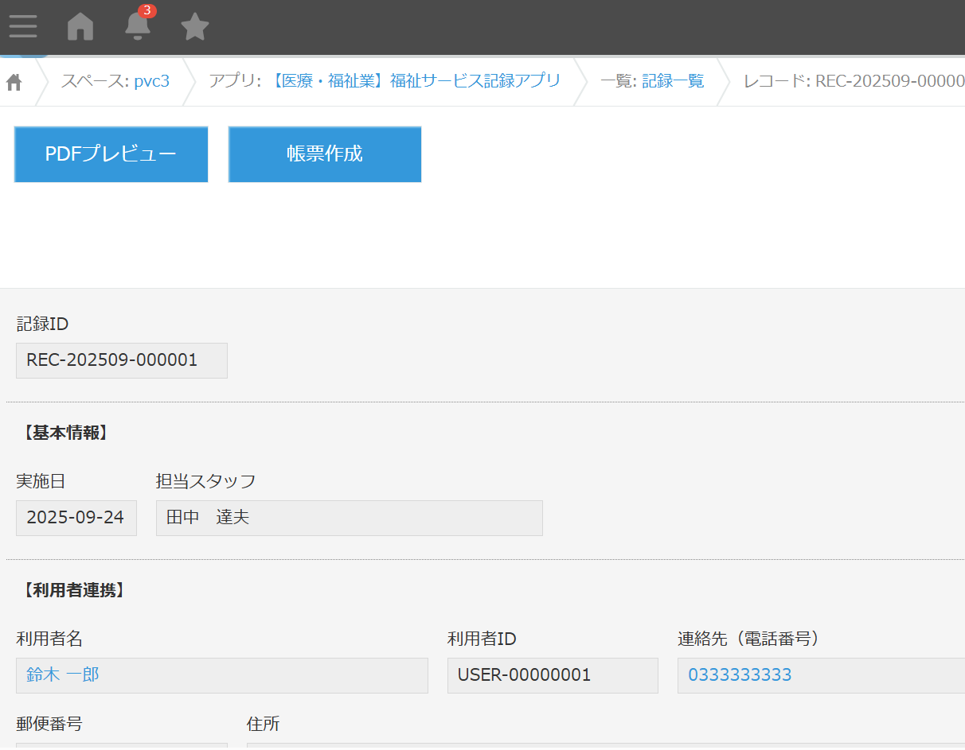
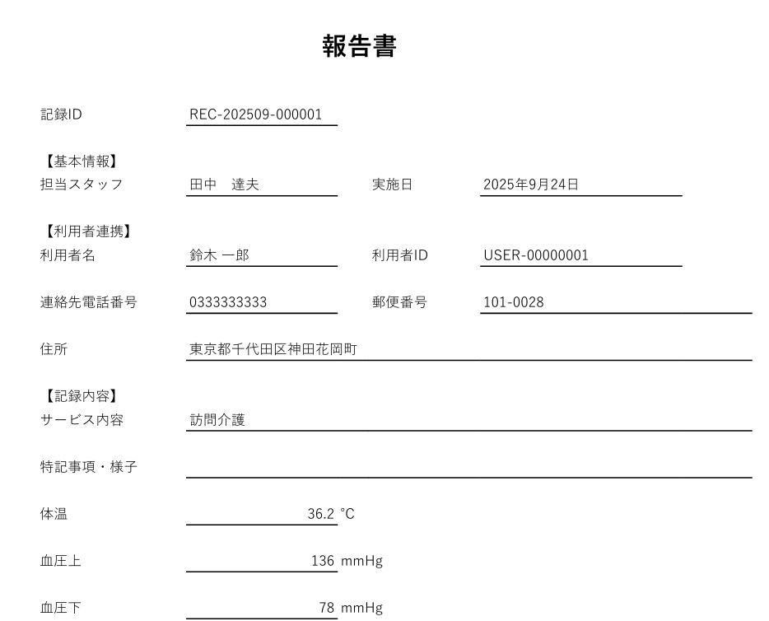
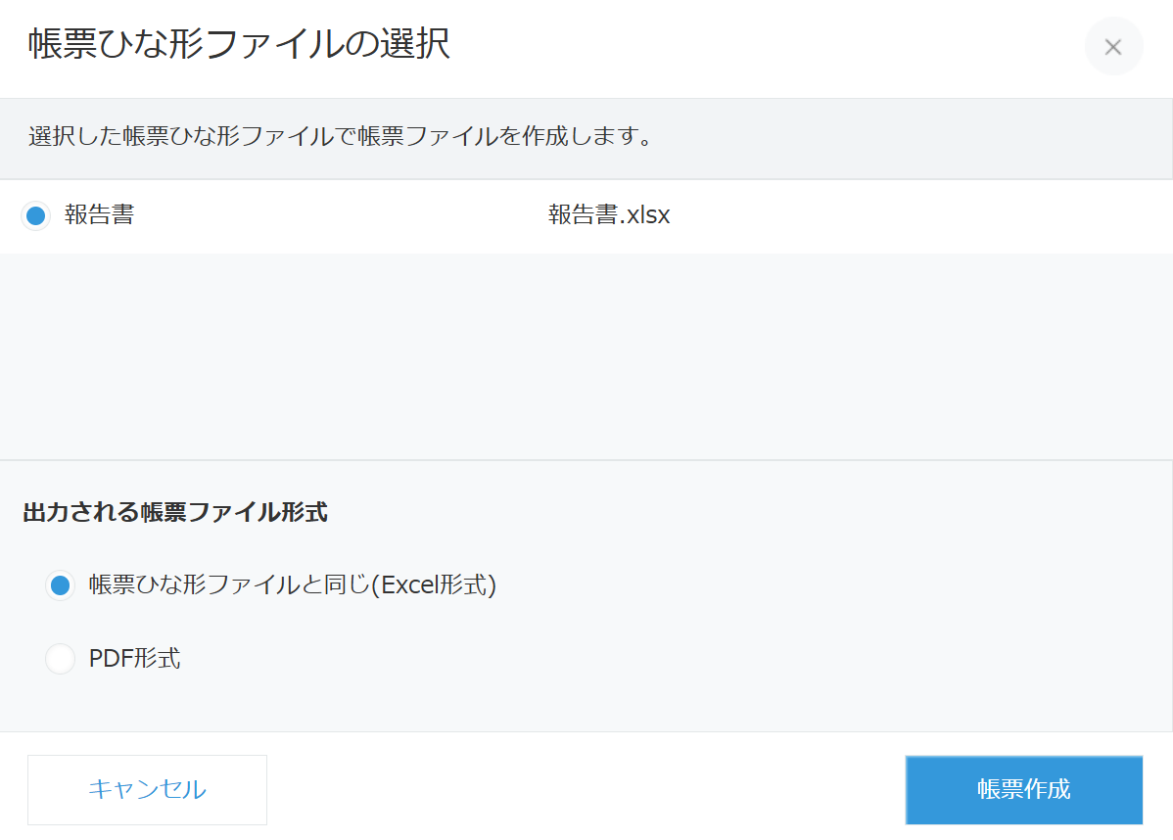
帳票の作成と共有
画面上の『帳票作成』ボタンを
ワンクリックするだけ
これがRICOH 帳票作成プラグインの効果です
Notes:
「では最後に、この日の記録を行政やご家族に提出するための報告書を作成します。
Excelを開いて、内容を一つひとつ転記する必要はもうありません。」 「画面上の『帳票出力』ボタン。
これをワンクリックするだけです。」 「はい、これだけで、あらかじめ設定しておいたフォーマットの報告書が自動で作成されました。
これが『RICOH 帳票作成プラグイン』です。
転記ミスがなくなり、書類作成にかかっていた時間を、本来のケア業務に充てることができます。」

Slide 10
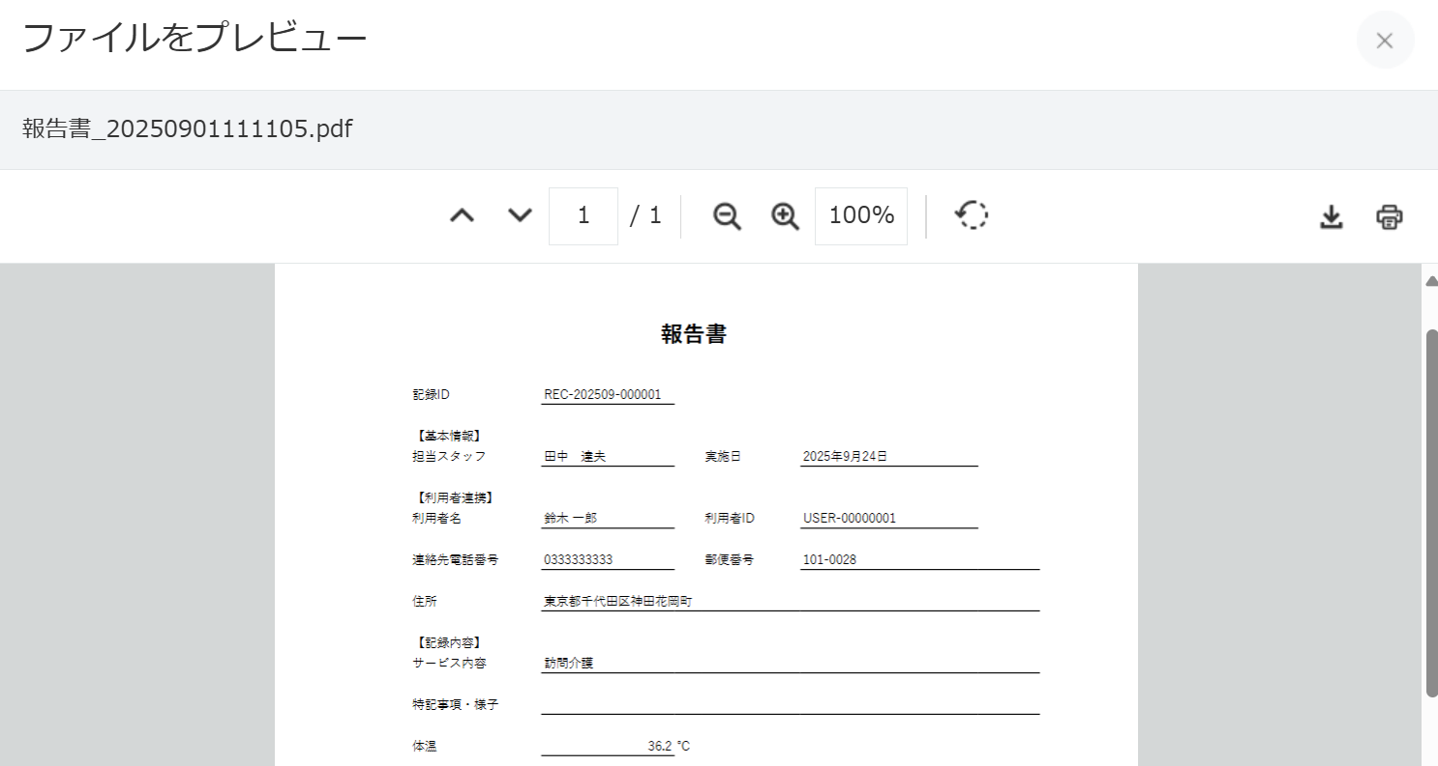
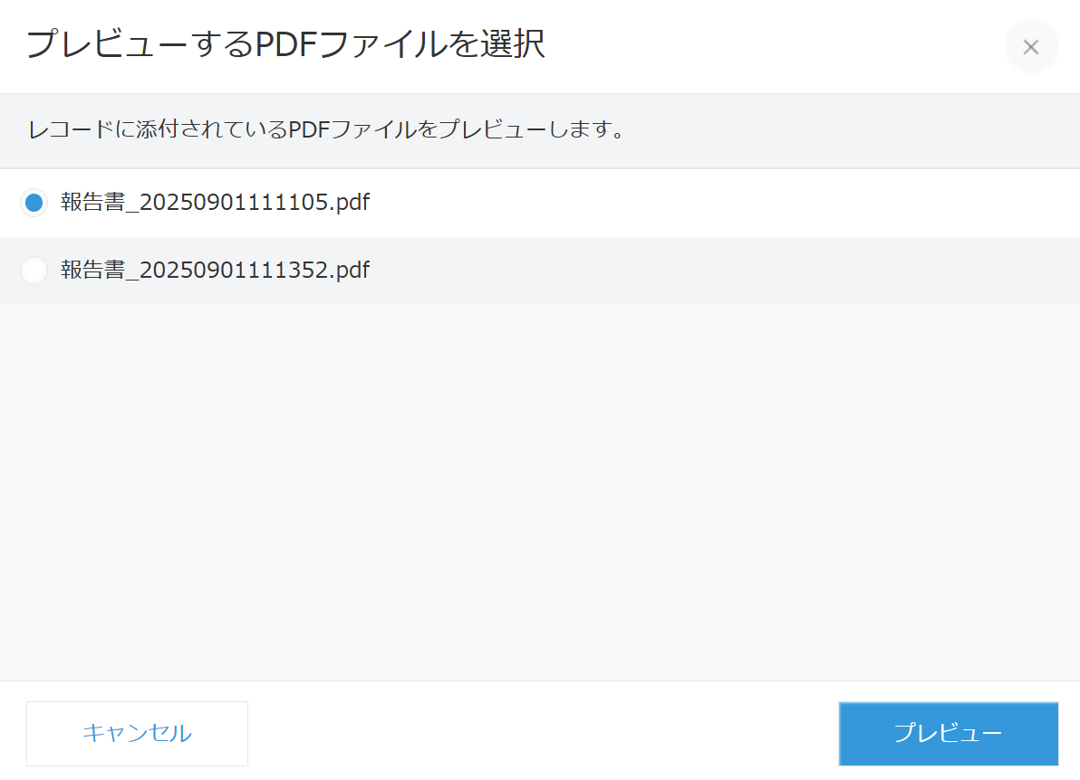
帳票の作成と共有
『PDFプレビュー』ボタンをクリックするだけ
Notes:
「さらに、作成した帳票は、わざわざダウンロードしなくても、このままkintoneの画面上で中身を確認できます。
印刷して配布する手間も省け、ペーパーレス化にも貢献します。」

Slide 11


デモのまとめ
デモで紹介したアプリとプラグインの連携図
利用者・患者管理アプリ
→ 利用者・患者様の登録
スケジュール管理アプリ
→ スケジュール登録・共有
サービス記録アプリ
→ 日々の記録・報告書作成
kintoneという一つのプラットフォーム上で、切れ目なく連携していることをお分かりいただけたかと思います
デモンストレーションは以上となります。
ご清聴ありがとうございました
Notes:
「いかがでしたでしょうか。このように、**【登録】→【スケジュール共有】→【日々の記録】→【報告書作成】**という一連の業務が、kintoneという一つのプラットフォーム上で、切れ目なく連携していることをお分かりいただけたかと思います。」 「情報の見える化と作業の自動化によって、現場の負担を減らし、チーム全体の連携を強化する。
これが、kintoneとRICOHの無償プラグインで実現できる業務改善の姿です。」 「デモンストレーションは以上となります。ご清聴ありがとうございました。」

